Slide 1
;
OPICE PLOSKONOSÉ
Mgr. Jaroslav Víšek
II. pololetí 2011/2012
Přírodopis 7. ročník
Základní škola, Chrudim, Dr. Peška 768

Slide 2
Charakteristika nadčeledi:
jihoamerické opice s širokou nosní přepážkou mez nozdrami, takže ty pak směřují do stran
nemají sedací mozoly
mnoho druhů má dlouhý chápavý ocas, který má na konci zespodu lysou plošku s hmatovými liniemi a slouží jako pátá končetina k přidržování
živí se převážně býložravě

Slide 3
Kosmanovití
zvaní také drápkaté opičky nebo marmosetky
nejmenší primáti
na ruce nemají protistojný palec, prsty jsou opatřeny drápky, jen palec na noze má nehet
drápky se opice přichycují kůry; poměrně málo skáčou
dlouhý ocas není ovíjivý
převážně masožraví
žijí v párech , samice rodí 2 - 3 mláďata, stará se i samec

Slide 4
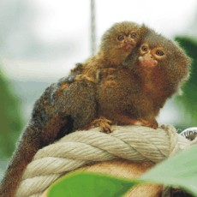
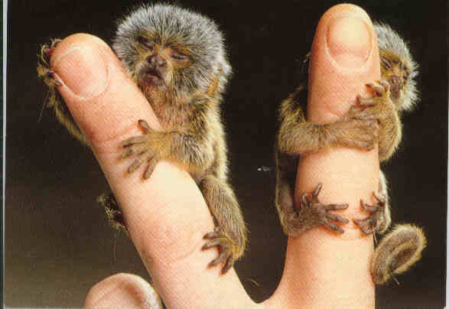
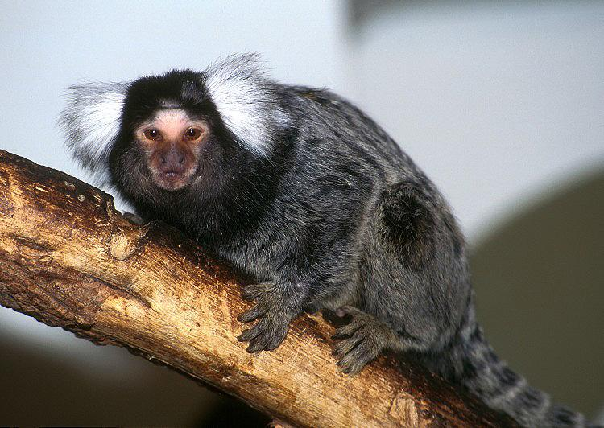
kosman zakrslý
kosman bělouvousý
http://www.biolib.cz/IMG/GAL/11997.jpg
http://www.chytrazena.cz/obrazky/admin/clanek/zoo-zlin-kosman-zakrsly-mladata-1.jpg
http://nd01.jxs.cz/911/474/8e22190a9e_473095_o2.jpg

Slide 5
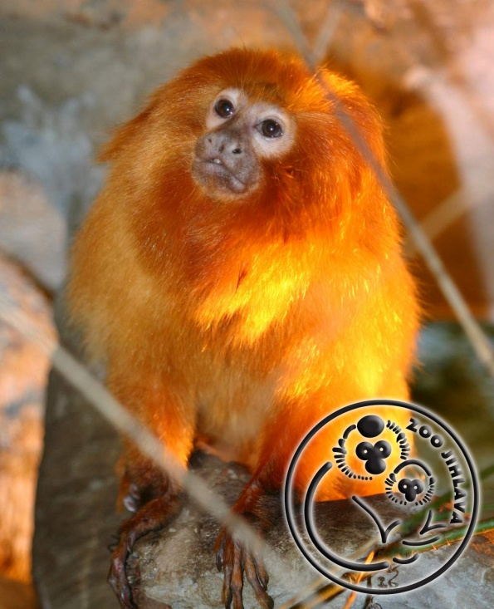
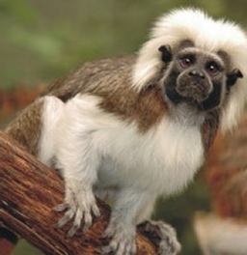
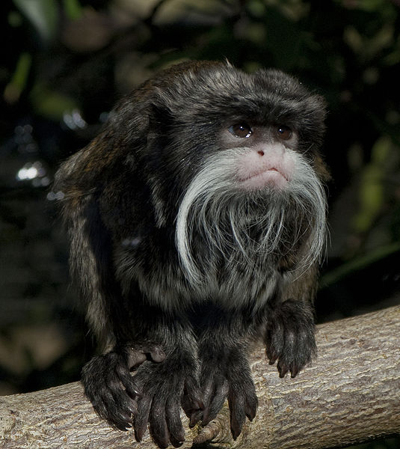
lvíček zlatý
tamarín pinčí
tamarín vousatý
http://upload.wikimedia.org/wikipedia/commons/thumb/1/15/Emperor_Tamarin_monkey_at_Belfast_Zoo_%2C_Laurence_m_King.jpg/535px-Emperor_Tamarin_monkey_at_Belfast_Zoo_%2C_Laurence_m_King.jpg
http://zoo-olomouc.cz/pic/animal/foto1/big/59.png
http://animals.zoojihlava.cz/images/product/ec431d6b38912b9afa5d8286f6975a34.jpg

Slide 6
Malpovití
mnohé druhy mají ovíjivý ocas
palec není dokonale protistojný
samice rodí 1 mládě, které nosí na zádech
malpa hnědá - nejhojnější jihoamerická opice, neúplně chápavý ocas nosí stočený do ruličky, nejinteligentnější z ploskonosých opic
mirikina noční - jediná noční opice, má malé boltce a velké oči, pravidelně rodí 2 mláďata, žije v povodí Amazonky

Slide 7
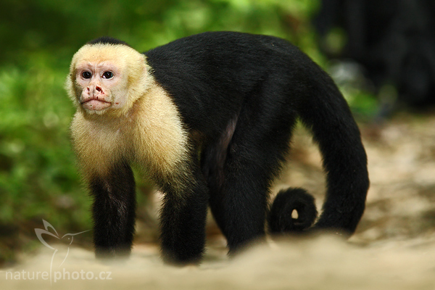
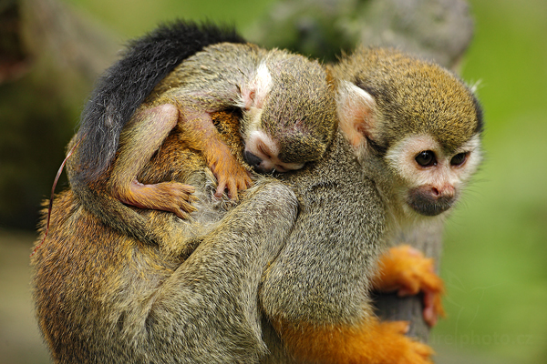
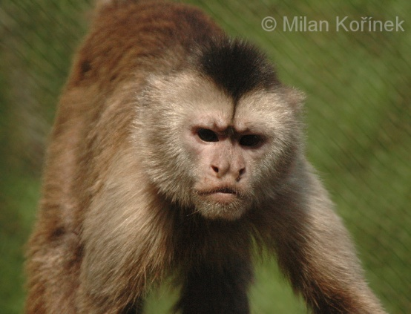
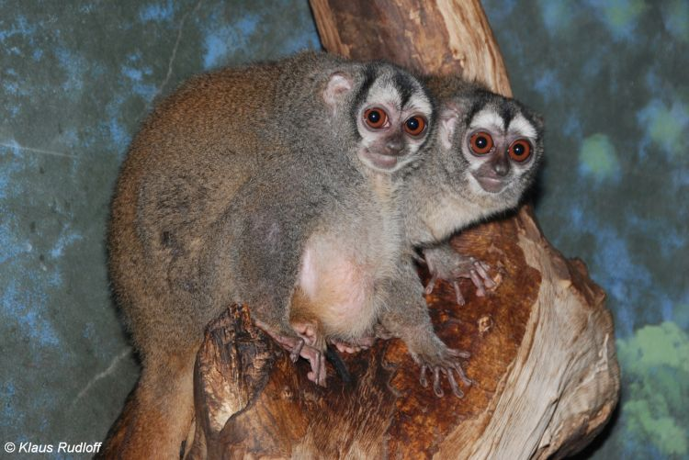
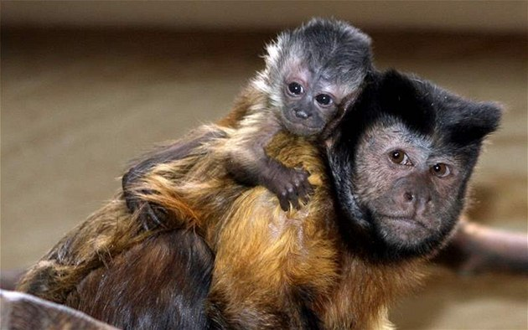
kotul veverovitý
malpa kapucínská
http://www.naturephoto.cz/img/clanky//originals/07-2011-4651.jpg
malpa plačtivá
http://nd04.jxs.cz/344/325/b221c00f07_75723509_o2.jpg
http://www.biolib.cz/IMG/GAL/28426.jpg
mirikina
malpa hnědá
http://i.idnes.cz/10/114/cl6/TOI377ef0_Malpa.jpg
http://www.biolib.cz/IMG/GAL/172264.jpg

Slide 8
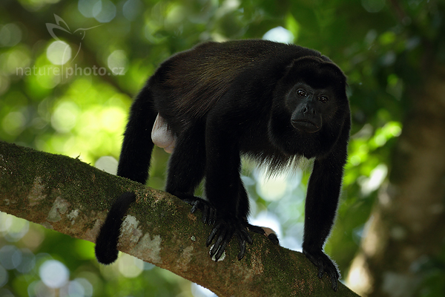
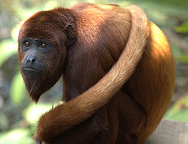
vřešťani
- největší jihoamerické opice, zcela býložravé
- mají vyspělé sociální chování a silný hlas
vřešťan rezavý
vřešťan černý
http://upload.wikimedia.org/wikipedia/commons/thumb/0/03/Alouatta_seniculus.jpg/250px-Alouatta_seniculus.jpg
http://www.naturephoto.cz/img/fotobanka/12-2010-4784.jpg

Slide 9
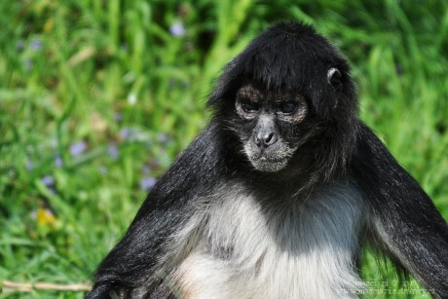
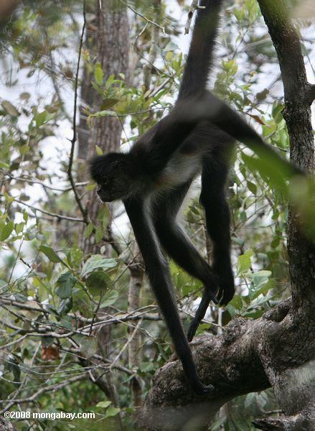
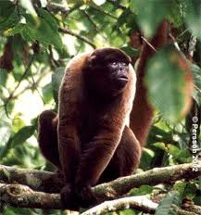
chápani
- „giboni“ Jižní Ameriky
- jako samostatnou končetinu používají ocas
chápan středoamerický
http://www.macciani.estranky.cz/img/mid/2226/chapan-stredoamericky.7-.jpg
chápan vlnatý
chápan pavoučí
http://travel.mongabay.com/belize/600/belize_0025.JPG
http://t1.gstatic.com/images?q=tbn:ANd9GcQxuLprxVDkTTZWQoCDlD0b1oerI1HhJmzZBEL6FuHNn1rq-hgF5F6Bb5mUmA

